Slide 1
Формирование навыков и компетенций ХХI века
в дошкольном возрасте
через знакомство
с профессией
Проект подготовила:
А.Н. Молчанова

Slide 2
Цель проекта:
Формирование коммуникативных навыков у дошкольников через знакомство с профессиональной деятельностью человека.

Slide 3
Задачи:
Формировать первичные представления о профессиях, их роли в обществе и жизни каждого человека;
Создать условия для расширения у детей представлений о профессиях;
Создать условия для максимального обогащения знаний детей о профессиях своих родителей;
Формировать коммуникативные навыки у детей, развивать навыки свободного общения со взрослыми и детьми через игровую деятельность «В мире профессий»;
Формировать нравственные ценности;
Способствовать развитию познавательных способностей детей, расширению кругозора;
Содействовать развитию активного словаря детей;
Воспитывать уважительное отношение к труду взрослых.

Slide 4
Разработка проекта
Участники:
Воспитатель, воспитанники средней группы д/с «Родничок», родители.
Вид проекта: познавательно - творческий.
По количеству участников: групповой.
Продолжительность проекта: краткосрочный (3недели)

Slide 5
Актуальность реализации проекта
Мир профессий в обществе – сложная, динамичная, постоянно развивающаяся система.
Формирование представлений детей о мире труда и профессий – это необходимый процесс, который актуален в современном мире.
Поэтому очень важно познакомить ребенка с профессиями, рассказать о тех характерных особенностях, которые требует та или иная профессия.
И начинать знакомство с профессиями нужно именно с семьи: с мамы и папы, бабушки и дедушки, то, что ближе детям.

Slide 6
«Все профессии нужны,
все профессии важны!»
Работа с детьми
Работа с родителями
НОД
Чтение художественной литературы
Привлечение родителей к сбору информации по данной теме(пословицы, загадки, стихи и т.д.)
Экскурсии
Дидактические игры
Опрос о сфере деятельности родителей группы
Памятки «Как знакомить ребенка с профессией»
Художественное творчество
Беседы
Привлечение родителей к изготовлению атрибутов и костюмов по теме «Мир профессий».
Рассматривание картин
Итоговое мероприятие:
квест-игра «В мире профессий»
Составление папки «Профессии моих родителей»

Slide 7
Предполагаемый результат
Понимание детьми значения слова «профессия» ;
Представления о разных видах профессий, об их особенностях, орудиях труда;
Представления о профессиях своих родителей;
Умение активно, самостоятельно применять полученные знания в игровой деятельности;
Созданы условия работы с детьми для максимального обогащения знаний детей о профессиях своих родителей;
Сформированы коммуникативные навыки у детей, развиты навыки свободного общения со взрослыми и детьми и умение взаимодействовать в группах.

Slide 8
ЭТАПЫ ПРОЕКТА

Slide 9
Подготовительный этап
Постановка цели и задач работы над проектом;
Составление паспорта о сфере деятельности родителей данной группы;
Подбор художественной литературы, стихов, загадок, альбомов с иллюстрациями о профессиях;
Подготовка информации для родителей;
Разработка конспектов занятий;
Подбор настольных игр по теме;
Обогащение развивающей среды по теме проекта;
Привлечение родителей к изготовлению атрибутов и костюмов по теме «Мир профессий»;
Подготовка мультимедийных презентаций по теме «Профессии».

Slide 10
Основной этап
Формы взаимодействия с детьми:
1. Беседы о профессиях.
2. Чтение художественной литературы:
«Кем быть?» В. Маяковский
«Строители», «Шофер», «Портниха» Б. Заходер
«Дядя Стёпа - милиционер» С. Михалков
«Доктор Айболит» К. Чуковский
«Почта», «Кошкин дом», «Пожар», С. Маршак
«Мы с Тамарой» А. Барто
«Знакомые профессии» А. Богдарин

Slide 11
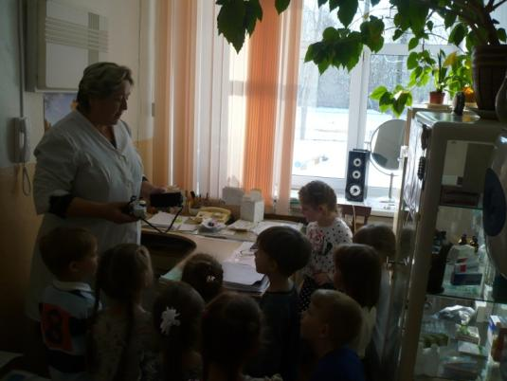
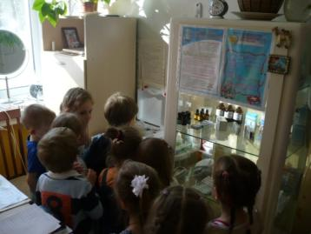
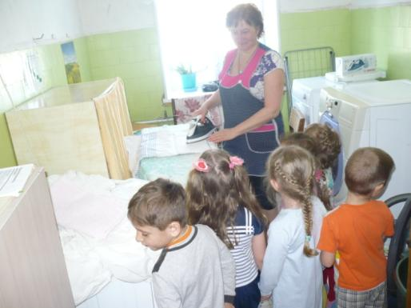
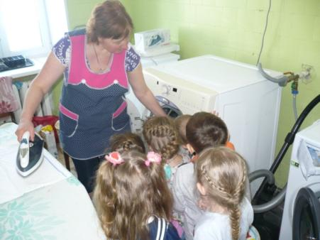
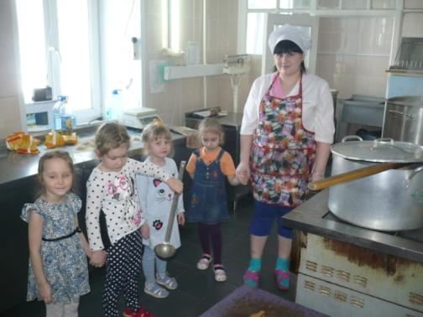
3. Отгадывание загадок по теме «Профессии».
4. Экскурсии в медицинский кабинет, на кухню, в прачечную.

Slide 12
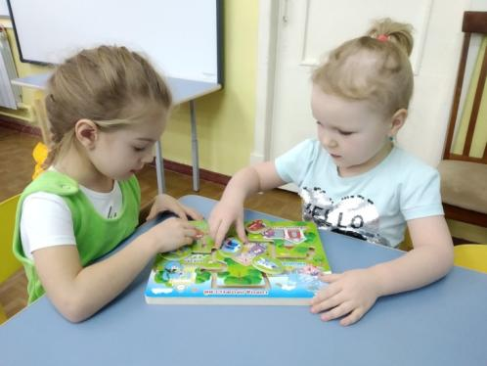
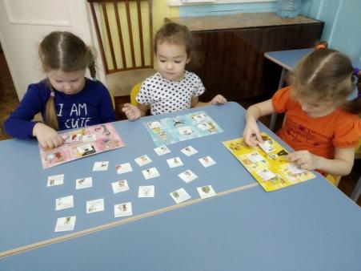
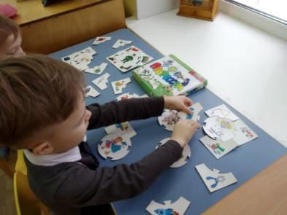
5. Организация игр:
Дидактические игры: «Угадай кто это», «Магазин игрушек», «Кто больше расскажет о профессии», «Я начну, а ты продолжи», «Что сначала, что потом».
Настольные игры: «Профессии», «Мы играем в магазин», «Кем быть?», «Дорожные знаки»; развивающая игра «Профессии», «Я изучаю профессии».
Пальчиковые игры: «Профессии», «Строители», «Цирк».
Подвижные игры: «Самолет», «Охотник», «Цветные автомобили», «Доктор», «Поезд», «Такси».
Сюжетно-ролевые игры: «Мы пожарные», «Строители», «Больница», «Повар», «Автобус», «Магазин», «Парикмахерская».

Slide 13
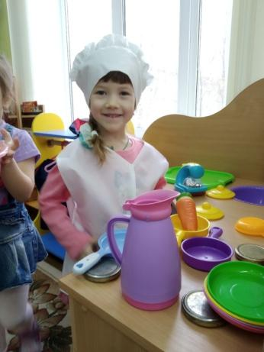
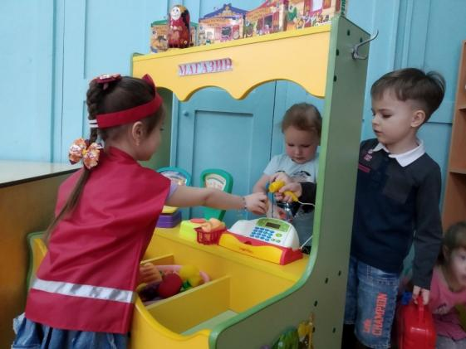
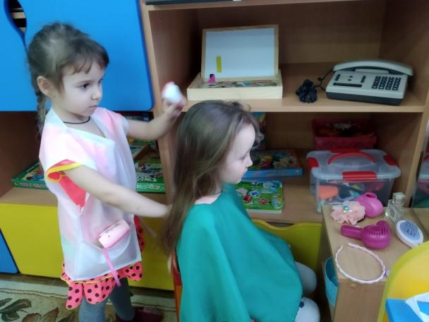
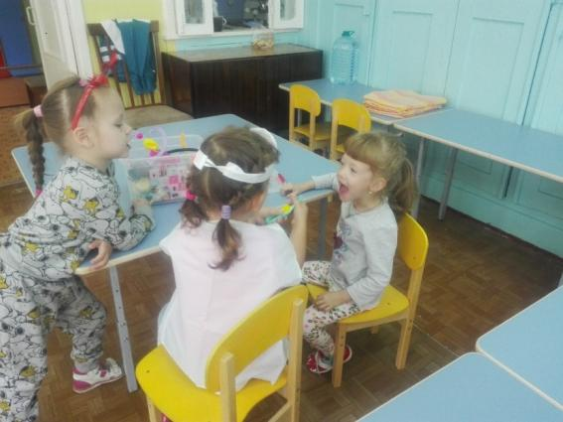

Slide 14
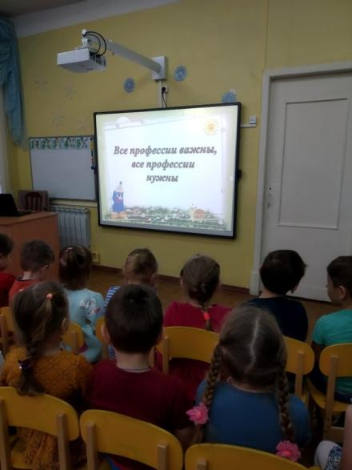
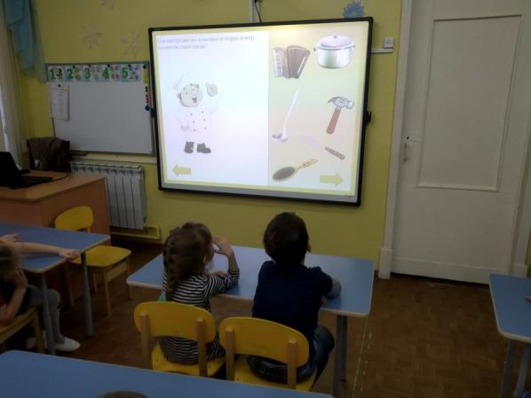
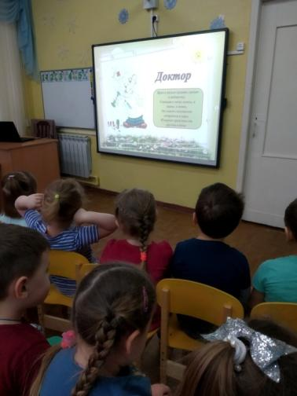
6. Просмотр презентации: «Все профессии важны! Все профессии нужны!»

Slide 15
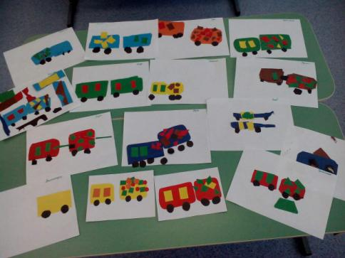
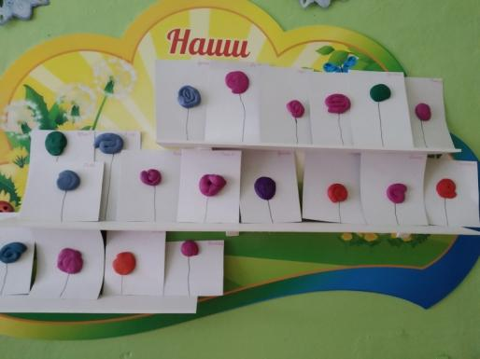
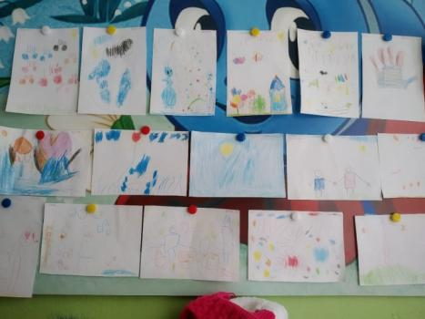
7. Организованная деятельность по ознакомлению с профессиями:
НОД по рисованию «Я художник»;
НОД по аппликации «Тележка- подарок для дворника»;
НОД по лепке «Цветные леденцы»;
НОД по социальному миру «Все профессии важны»;

Slide 16
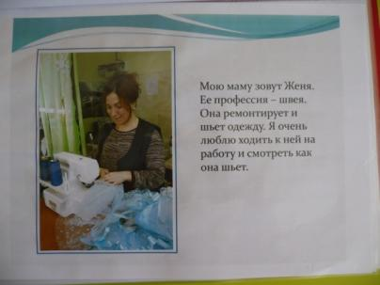
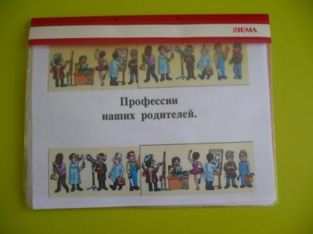
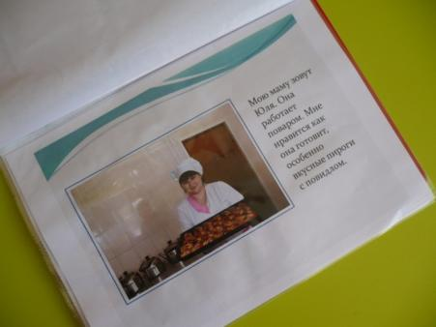
Взаимодействие с родителями:
Оформление папок о профессиях для детей.
Составление с детьми рассказов о своей профессии.
Изготовление атрибутов к сюжетно – ролевым играм.
Проведение мастер – классов: «Моя мама -парикмахер», «Мой папа - врач».

Slide 17
Продукты реализации проекта:
Квест – игра «Путешествие в мир профессий»
Создание папок: «Профессии родителей», «Пословицы и поговорки о труде», «Загадки о профессиях», «Мир профессий»(о профессиях в стихах), папка для воспитателей «Педагогическая копилка».

Slide 18
Спасибо за внимание!

Slide 19
Художественная литература:
Дж.Родари «Чем пахнут ремесла»,
В. Маяковский Кем быть?» «А что у вас?», «Дядя Степа»,
Б. Заходер «Строители», «Шофер», «Портниха»,
К. Чуковский «Доктор Айболит»,
С. Маршак«Почта», «Кошкин дом», «Пожар»,
А. Барто «Мы с Тамарой»,
А. Богдарин «Знакомые профессии».
Конспекты занятий: Шорыгина Т.А. «Профессии. Какие они?»
Медиообъекты: Навигатум «В мире профессий», Смешарики. Такие разные профессии. , Мультфильм «Кем быть?», Прослушивание песен «Добрый доктор Айболит», «Песенка о ремонте» (О. Попов), «Песня поваров».

